Slide 1
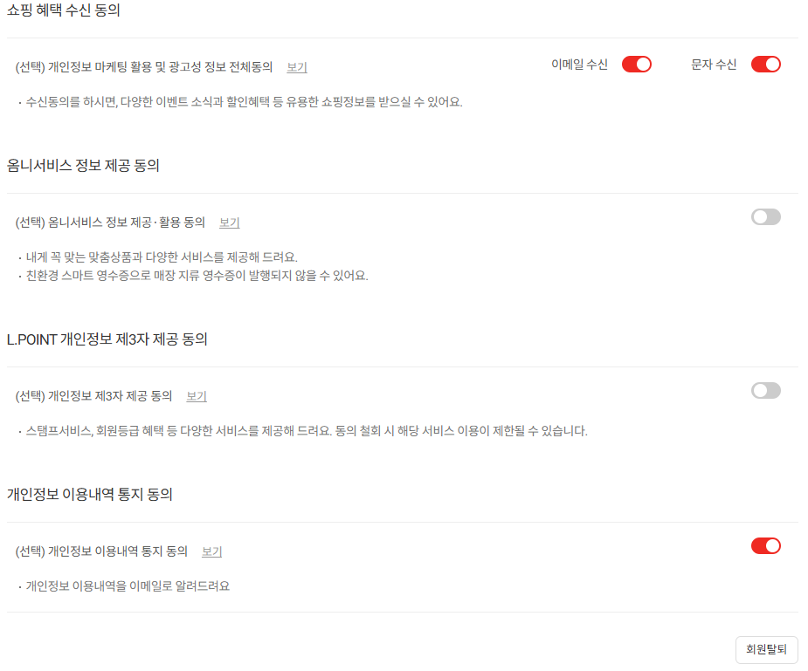
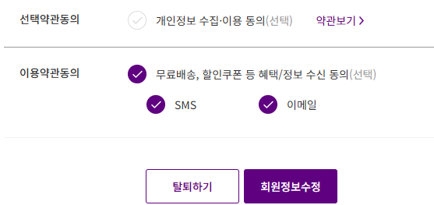
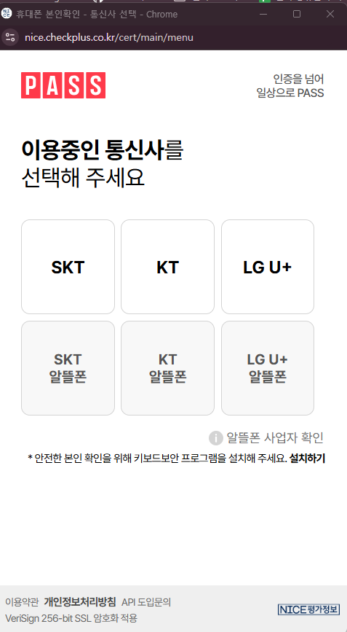
팬타온
1.선택 약관 동의 변경 추가 필요
- 캡처 이미지 참고
회원정보 변경 페이지
홈 > 마이쇼핑 > 내정보관리 > 회원정보 변경
화면설명
회원정보 변경 페이지
1 | 회원정보 변경 - 이름/아이디 : 변경불가 - 비밀번호/휴대폰번호/아매일 : 변경가능
2 | 비밀번호 변경 - 비밀번호 변경 팝업 호출
3 | 휴대폰번호변경 - PASS 본인인증 팝업호출
4 | 변경 : 회원정보 변경완료
5 | 비밀번호 저장 - 변경한 비밀번호로 변경 저장완료
6
7
8
9
10
11
마이쇼핑
내 쇼핑 현황
주문/배송 조회 주문 취소 내역 반품/교환 내역
내 정보 관리
회원정보 변경 배송주소 관리 회원 탈퇴
고객 센터
공지사항 자주 묻는 질문(FAQ) 1:1 문의하기
내 정보 관리 > 회원정보 변경
한번에 조회 가능한 기간은 최대 6개월이며, 최근 3년간의 주문에 대해서만 조회 가능합니다.
1
이름 | 홍길동
아이디 | a12345
비밀번호 | * 비밀번호는 주기적으로 변경하는 것이 안전합니다.
휴대폰번호 | - -
이메일 | * 거래내역 등 알림을 보내드리오니 실제 사용하는 주소를 입력해주세요.
2
비밀번호 변경
010 ▼
9549
9329
3
휴대폰 변경
abc1234@gmail.com
취소
4
변경
비밀번호변경
✖
기존비밀번호
기존 비밀번호를 입력해 주세요.
* 대/소문자, 숫자, 특수문자 중 2개 이상 조합(길이 8~16자리)하여 입력해주세요.
새 비밀번호
새로운 비밀번호를 입력해주세요.
비밀번호 확인
새로운 비밀번호를 한번 더 입력해주세요.
5
저장
취소

Slide 2


OKPlaza 랜딩 페이지
1.시안 / 콘텐츠 내용 확정 후 SB 현행화 필요
OK 플라자 초기화면
화면설명
OK 플라자 초기화면
1 | 아이디/비밀번호 찾기 팝업으로 이동(8p 참조)
2 | 팬타온 사이트로 이동
3 | 전자입찰 시스템 사이트로 이동
4 | 바로가기 버튼 - SK통신자재 오픈소싱 페이지 이동(16p 참조) - 공급파트너 회원신청 : 회원가입 페이지 이동 - 구매파트너 회원신청 : 회원가입 페이지 이동
5 | OK PLAZA 사업소개 : 하단 콘텐츠 안내 네비게이션
6 | OK PLAZA 사업소개 콘텐츠 영역 - 마우스 스크롤시 콘텐츠 노출
7 | 배경이미지 : 자재관리 관련 실사 이미지로 제작
4
SK통신자재 오픈소싱 | 공급파트너 회원신청 | 구매파트너 회원신청
↓ OK PLAZA 사업소개 ↓
구매 Solution , 전자거래시스템, 전문적인 품질관리를 통한 자재관리 전문 공급
7
OK PLAZA
2
일반인을 위한
자재전문 쇼핑몰
3
사업자를 위한
자재입찰 시스템
아이디
로그인
팬타온 ICT마켓
전자입찰 시스템
비밀번호
바로가기
바로가기
아이디 찾기 ㅣ 비밀번호 찾기
⇀
⇀
1
5
스크롤시 보이는 영역
( 내용은 다음 페이지 참조)
6
서울특별시 영등포구 의사당대로 83
Copyright Pantech C&I Eng. All Rights Reserved.
담당자 안내 | 화면공유 상담 | 공동인증프로그램 설치 | 공동인증서안내
개인정보처리방침 ㅣ 이메일무단 수집거부

Slide 3
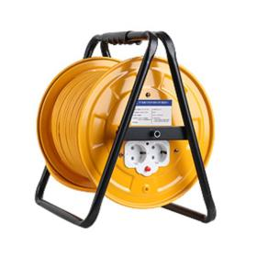

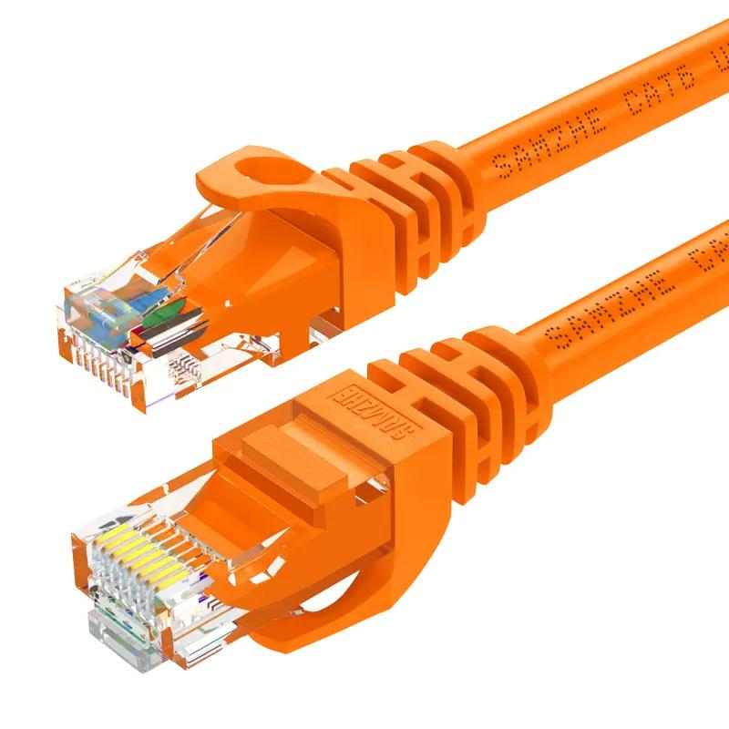
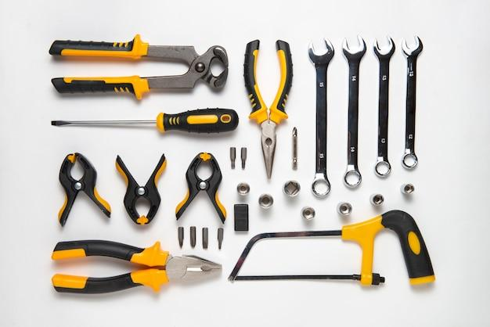

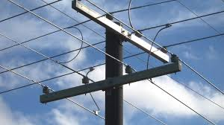
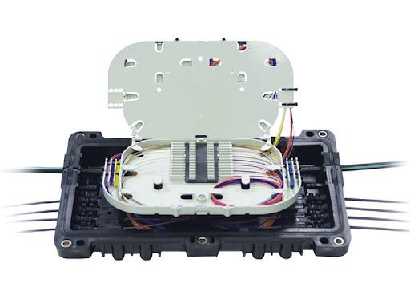
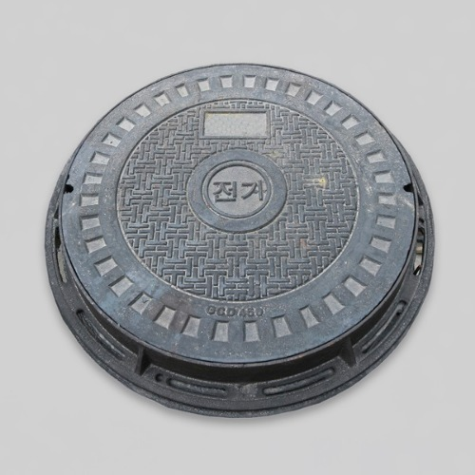
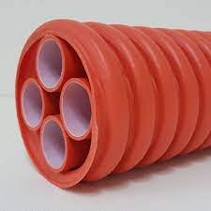
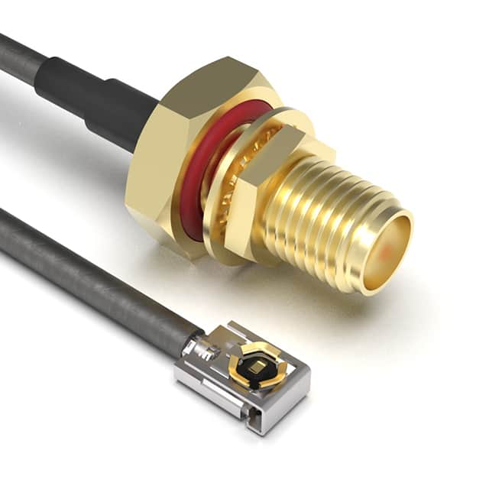
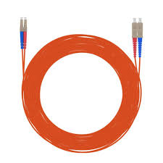
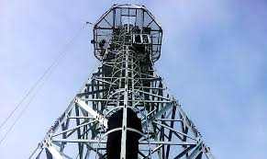
OKPlaza 랜딩 페이지
1.시안 / 콘텐츠 내용 확정 후 SB 현행화 필요
OK 플라자 초기화면
화면설명
OK 프라자 초기화면
1 | 커테고리별 상품을 구분하여 한눈에 볼 수 있도록 디자인하여 제공한다
2 | OK PLAZA 서비스에 대한 간략한 소개를 디자인하여 제공한다
OK플라자 상품
1
공구 이미지
철강재 이미지
카테고리 이미지
카테고리 이미지
카테고리 이미지
카테고리 이미지
결속자재, 방수재, 공구 등
철강재, 전선, 관로재 등
접지선, 전원선, 광전복합케이블 등
접속단자, 피뢰침, 접지봉, 압착터미널, 수축슬리브 등
강연선, 강관주, 지선밴드, 콘크리트전주 등
광케이블, 동축케이블, 세경케이블, 배선케이블, 동축케이블, UTP케이블 등
공통자재
원재료
전선류
접지류
선로류
케이블류
카테고리 이미지
카테고리 이미지
카테고리 이미지
카테고리 이미지
카테고리 이미지
카테고리 이미지
광접속함체, 광분배반 등
맨홀, 광접속함체, 광분배반, 지선밴드, 철개 등
FC관, SCD관, PE내관, 마이크로덕트, 반할관, 플랙시블전선관 등
콘크리트전주, 통신Rack, 나대지철탑, 사각철탑 등
커플러, 디바이더, 감쇠기, RF케이블, 안테나 등
광점퍼코드, 다심케이블, 광어댑터 등
함체류
관로, 지장이설류
관류
철탑류, 철가류
RF류
Optic류
OK플라자 서비스 소개
2
통합 솔루션
B2B 전자상거래 시스템
품질관리
자재 컨설팅을 통한 품질 개선, 비용절감까지,
팬택씨앤아이엔지니어링 은 구매 경쟁력 개선 분야의 혁신을 만들어가고 있습니다.
구매비용 절감 Solution 제공
B2B 자재공급 시장의 정보화
자재협력사와의 공동 개발
구매/정산의 One Stop 서비스
경쟁입찰을 통한 공정성
실시간 납품 정보 서비스
품질 평가 및 BMT 실시
품질 관리 시스템 운영
신규 품질 규격 도입

Slide 4


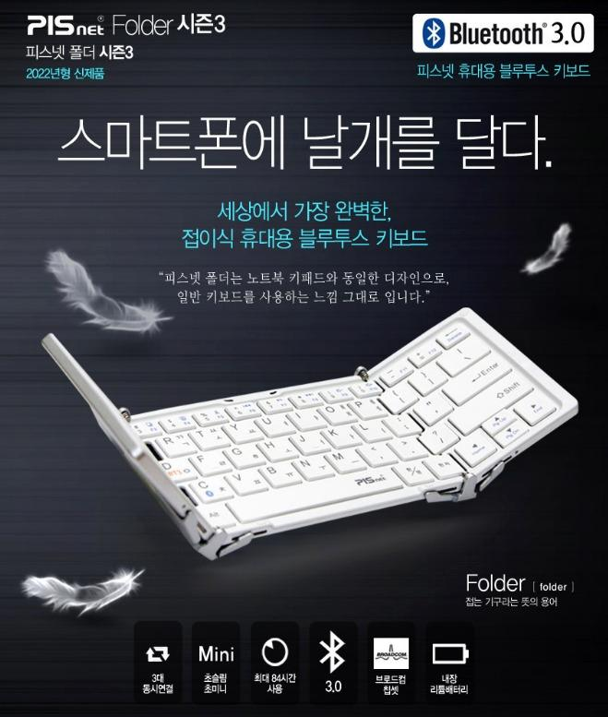

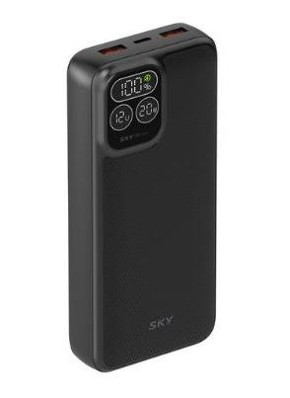

OKPlaza, OKSafety, 홈앤서비스
1.주문 완료 페이지 추가 검토
- 팬타온 주문 완료 페이지 참고
장바구니_일반구매사
홈 > 장바구니
화면설명
일반구매사 장바구니 화면
1 | 장바구니 타이틀 : 메뉴 경로 표시
2 | 멀티 장바구니 : 최대 5개가지 생성가능
3 | 장바구니 설정 : 설정팝업으로 이동(9p 참조)
4 | 공사정보 : 공사정보를 선택하여 호출 - 선택 버튼: 팝업으로 이동(6p 참조) - 팝업에서 공사정보 등록/관리 한다. - 등록된 공사정보(공사명, 첨부파일)를 선택하여 호출한다. - 최근 공사정보 : default 로 선택되고, 최근 사용한 공사정보가 표시된다.
5 | 배송지 선택 : 선택 버튼을 클릭하여 호출 - 선택 팝업으로 이동(8p 참조) - 팝업에서 배송지 등록/관리 한다. - 등록된 배송지(배송정보,배송주소)를 선택하여 호출한다. - 최근배송지 : default 로 선택되고, 최근배송지정보가 표시된다. - 배송요청사항 : 직접 입력(선택사항)
6 | 상품목록 액션버튼 : (9p 참조) - 선택상품삭제 : 삭제 얼럿 팝업 호출 - 장바구니변경 : 장바구니 선택 팝업호출 - 엑셀 다운로드 : 장바구니 목록 엑셀로 다운로드되어 로컬PC로 저장 - 견적서출력 : 견적서 팝업 호출
7 | 상품정보 : 상품목록과 동일한 정보 호출 - 이미지, 상품명, 규격, 제조사, 상품코드, 표준납기일, 최소구매수량
8 | 주문정보 : 상품별 주문정보 확인/설정 - 공급사 : 목록에서 선택한 공급사 표시 - 판매금액 : 판매금액표시 - 구매수량 : 목록에서 선택한 수량표시 되며, 수량을 변경할 수 있음 - 납기희망일 : Default 로 표준납기일이 표시되며, 날짜를 변경할 수 있음(달력 레이어팝업) - 주문요청사항 : 직접 입력할 수 있음
9 | 추가상품인 경우는 수량을 변경할 수 없음 수량 클릭시 tooltip 호출 tooltip : 화면 설계 참조
10 | 구매정보 : 구매사, 주문자, 감독자 표시 - 주문자 주문자명, 주문자 연락처는 2줄 처리
11 | 신용구매 한도 및 잔액 표시
12 | 주문금액 상세내역: 선택된 상품 총 주문금액 표시 - 공급가+부가세 포함 금액 표시
13 | 주문신청 : 버튼 클릭시 주문신청 팝업 호출 - 전체상품 주문 : 모든 상품 주문신청 - 선택상품 주문 : 선택한 상품만 주문신청
1
홈 > 장바구니
2
기본 장바구니
장바구니 1
장바구니 2
장바구니 3
장바구니 4
3
4
공사정보
공사명(주문명)
첨부파일
5
10
선택
최근 공사정보 사용
배송정보
배송지 정보
배송지 주소
배송요청사항
선택
최근 배송지 사용
구매사 | 테스트법인001>테스트사업장
주문자 | 김주문 010-2222-3333
감독자(승인자) | 김감독
여의도관로공사 (2024년 8월 / 서울시 영등포구)
여의도지점 (김인수 / 010-3333-4444)
첨부파일004.xlsx 첨부파일004.pdf
서울시 영등포구 의사당대로83 (여의도동,오투타워) 15층
김인수(010-3333-4444)에게 납품부탁드립니다.
자재 신용 구매 한도 | 700,000,000원
신용구매 잔액 (채무/주문 금액 제외) | 400,700,000원
장바구니 상품 (선택한 상품 수 : 3개)
6
선택상품 삭제
장바구니 변경
엑셀 다운로드
견적서 출력
11
7
8
 | 상품정보 |  | 주문정보
 |  | 휴대용 3단접이식 블루투스 키보드 세 ᠁ 규격 : 피스넷, 3단접이식, 블루투스, 89*146*16(mm) 제조사 : 주식회사 팬택씨앤아이엔지 ᠁ 표준납기일 : 5 영업일 최소구매수량 : 10 개 상품코드 : 2217836 | 공급사 판매금액 구매수량 납기희망일 주문요청사항
 |  | 고속 충전 보조배터리 (20000mAh) 규격 : 스카이필 PD20 LCD 디스플레이 고속 충전 보조배터리 20000mAh 22.5W 제조사 : 주식회사 팬택씨앤아이엔지 ᠁ 표준납기일 : 5 영업일 최소구매수량 : 10 개 상품코드 : 2217836 | 공급사 판매금액 구매수량 납기희망일 주문요청사항
 |  | 스마트리모컨허브 규격 : GKW-IR021, IoT리모컨, IR방식, 무선랜, 스마트폰연결, 작동거리:8m 제조사 : 주식회사 팬택씨앤아이엔지 ᠁ 표준납기일 : 5 영업일 최소구매수량 : 10 개 상품코드 : 2217836 | 공급사 판매금액 구매수량 납기희망일 주문요청사항
12
안전
옵션
물류
오케이플라자
주문금액 상세내역
40,660 원
공급가 | 7,561,818 원
부가세 | 756,182 원
1개
변경
2024-10-21 ㅣ
주문금액 | 8,318,000 원
안전
추가
오케이플라자
전체상품 주문신청
선택상품 주문신청
40,660 원
13
1개
9
2024-10-21 ㅣ
추가상품은 수량을 변경할 수 없습니다.
옵션
오케이플라자
40,660 원
1개
변경
2024-10-21 ㅣ
선택하신 상품(총 10개)을 주문 하시겠습니까?
확인
취소

Slide 5
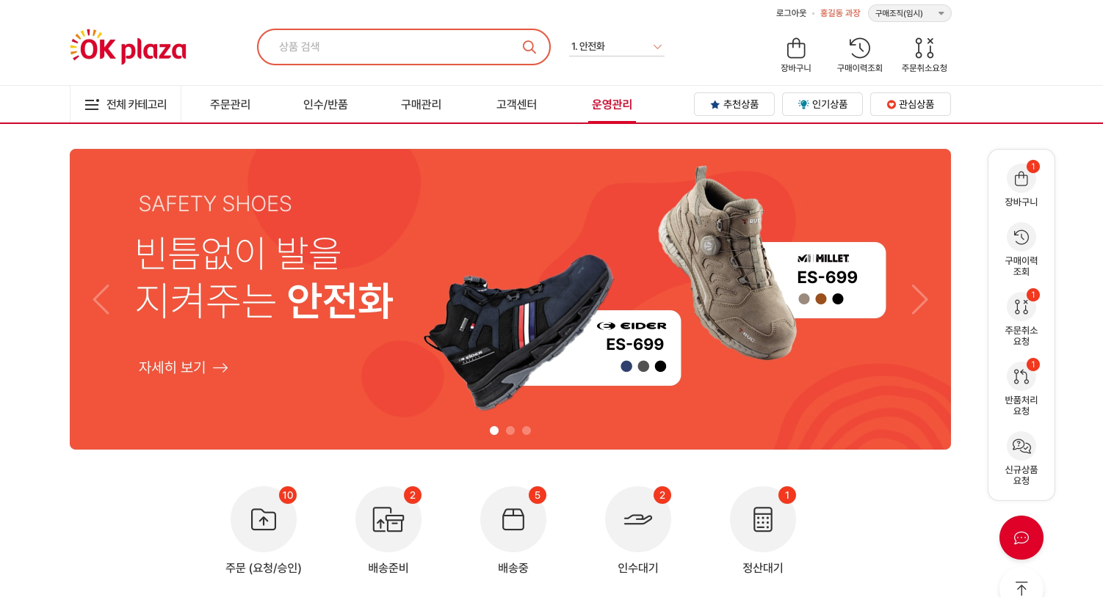
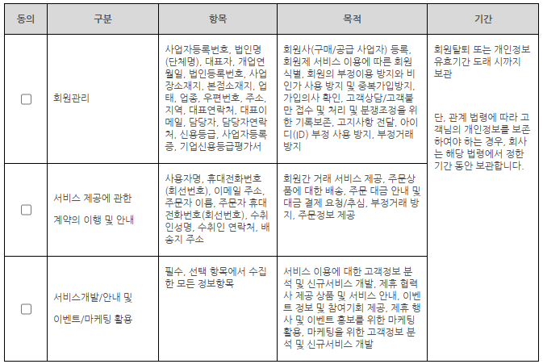
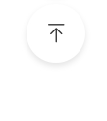
OKPlaza, OKSafety, 홈앤서비스
1.개인정보 동의 팝업 선택 약관 변경 항목 검토 필요
- 필수 약관: 변경 불가
- 선택 약관: 변경 가능
해당 약관 변경 가능 여부 확인:
서비스개발/안내 및 이벤트/마케
팅 활용
메인
로그인 사용자 정보
개인정보동의 및 저장처리 (공급사와 동일)
NO. | Description
1 | 사용자 상세 로그인 사용자명 클릭 시 로그인 사용자의 비밀번호입력을 받아 확인 후 상세화면 호출
1-1 | 비밀번호 변경 설명란 참고
1-2 | 비밀번호 초기화 SMS 전송 설명란 참고
1-3 | 탈퇴 사용자 사용여부를 종료처리 탈퇴처리 후 로그아웃 처리
X
사용자 상세
사용자 이동전화번호와 이메일을 통해 정보전달을 합니다 .정확한 정보를 입력해 주십시오
비밀번호는 현재비밀번호를 알고 있어야 변경이 가능합니다. 비밀번호를 분실했을 경우 초기화 문자발송을 통해 변경해 주십시오
조직명 | 테스트 구매사
* 성명 | 홍길동 |  |  |  | 직책/직급 선택 ˅
아이디 | Hong1234
* 비멀번호
X
비밀번호 변경
비밀번호 초기화 SMS 전송
개인정보 동의
전화번호 | 02-1234-1234
* 핸드폰번호 | 010-1234-1234
입력 정보를 저장하시겠습니까?
* 이메일 | james@bitcube.co.kr
개인정보동의 | 동의(2023-12-09)
저장
취소
1
이메일수신여부 (이벤트/혜택) | 이메일 수신을 동의하시면 당사 이벤트/혜택 등의 정보를 우선적으로 받아보실 수 있습니다. 회원가입관련 및 주문/배송/반품 등 거래정보와 관련된 내용은 거래안전을 위하여 수신동의 여부와 상관없이 발송됩니다. ● 수신동의 ○ 수신거부
문자수신여부 | 각종 이벤트/혜택에 대한 소식 안내 문자에 수신동의여부 입니다. ● 수신동의 ○ 수신거부 거래정보(주문/배송/반품 등 모든 거래행위)와 관련된 내용의 문자 수신동의여부 입니다. ● 수신동의 ○ 수신거부
자재혁신제안
저 장
닫 기
탈 퇴
닫 기

Slide 6
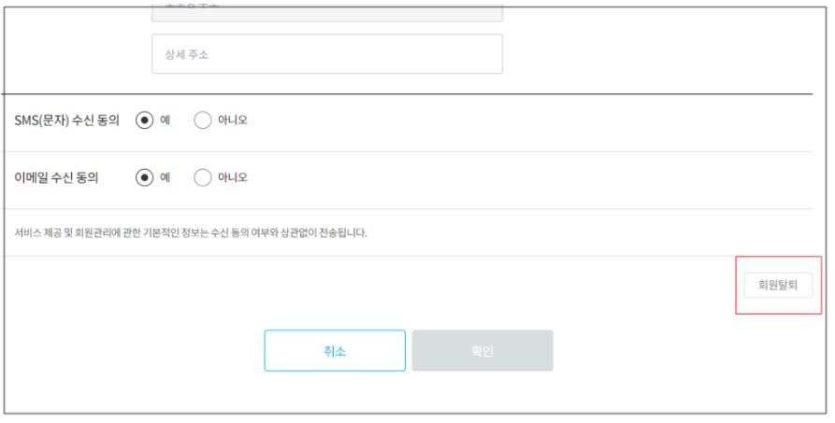
OKPlaza, OKSafety, 홈앤서비스
1.탈퇴 버튼 위치 변경 검토
- 캡처 이미지 참고
2.회원탈퇴 팝업 -> 페이지 변경 검토
- 탈퇴 관련 유의사항 체크 필수 여부 확인
- 팬타온 회원탈퇴 페이지 참고
3.탈퇴 완료 화면 추가 검토
메인
로그인 사용자 정보
구매사 로그인 사용자 정보(공급사와 동일)
NO. | Description
1 | 사용자 상세 로그인 사용자명 클릭 시 로그인 사용자의 비밀번호입력을 받아 확인 후 상세화면 호출
1-1 | 비밀번호 변경 설명란 참고
1-2 | 비밀번호 초기화 SMS 전송 설명란 참고
1-3 | 탈퇴 사용자 사용여부를 종료처리 탈퇴처리 후 로그아웃 처리
1
X
사용자 상세
비밀번호 확인
X
사용자 이동전화번호와 이메일을 통해 정보전달을 합니다 .정확한 정보를 입력해 주십시오
비밀번호는 현재비밀번호를 알고 있어야 변경이 가능합니다. 비밀번호를 분실했을 경우 초기화 문자발송을 통해 변경해 주십시오
보안을 위해 로그인 사용자의 암호를 입력해 주셔야 합니다.
비밀번호
조직명 | 테스트 구매사
확 인
* 성명 | 홍길동 |  |  |  | 직책/직급 선택 ˅
닫 기
아이디 | Hong1234
1-2
X
1-1
비밀번호 초기화 SMS 전송
* 비멀번호
비밀번호 변경
비밀번호 초기화 SMS 전송
전화번호 | 02-1234-1234
회원님의 등록된 휴대폰번호로 시스템에서 생성한 비밀번호를 전송합니다.
로그인 후 비밀번호를 변경 후 서비스를 이용해 주십시오.
* 핸드폰번호 | 010-1234-1234
* 이메일 | james@bitcube.co.kr
개인정보동의 | 동의(2023-12-09)
비밀번호를 초기화한 후 시스템에서 생성한 비밀번호를 SMS로 받아보시겠습니까?
이메일수신여부 (이벤트/혜택) | 이메일 수신을 동의하시면 당사 이벤트/혜택 등의 정보를 우선적으로 받아보실 수 있습니다. 회원가입관련 및 주문/배송/반품 등 거래정보와 관련된 내용은 거래안전을 위하여 수신동의 여부와 상관없이 발송됩니다. ● 수신동의 ○ 수신거부
초기화 전송
닫 기
X
문자수신여부 | 각종 이벤트/혜택에 대한 소식 안내 문자에 수신동의여부 입니다. ● 수신동의 ○ 수신거부 거래정보(주문/배송/반품 등 모든 거래행위)와 관련된 내용의 문자 수신동의여부 입니다. ● 수신동의 ○ 수신거부
비밀번호 변경
X
자재혁신제안
탈퇴
회원님의 개인정보 보호를 위해서 180일 이상 비밀번호를 변경하지 않은 경우 비밀번호를 변경하실 수 있도록 권고하고 있습니다. 비밀번호 변경을 부탁드립니다.
비밀번호는 8~12자의 영문, 특수문자, 숫자가 포함된 조합으로 만드셔야 합니다.
생일, 주민등록번호 등 타인이 알아내기 쉬운 비밀번호 사용을 자제해 주십시오.
연속된 알파벳, 숫자(abcd, 5678 등)이나 키보드상의 연속된 배열(asdf, qwerty)등으로 구성된 비밀번호 사용을 자제해 주십시오.
탈퇴 시 탈퇴사유를 입력해 주시면 사용자 이력관리에 도움이 됩니다.
탈퇴하는 즉시 로그인이 필요한 컨텐츠 및 서비스를 이용하실수 없습니다.
탈퇴처리 후 자동으로 서비스 로그아웃 됩니다.
1-3
저 장
닫 기
탈 퇴
탈퇴사유
현재 비밀번호
새로운 비밀번호
탈퇴처리
닫 기
새로운 비밀번호 확인
비밀번호 변경
닫 기

Slide 7
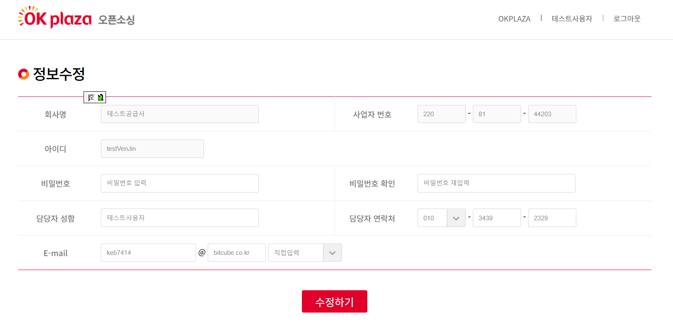
SK통신자재오픈소싱
1.회원 정보 수정, 회원 탈퇴 화면
누락
회원가입 화면
화면설명
SK통신자재 오픈소싱 초기화면
1 | 회원가입 완료 안내문구 - 메인화면으로 이동 클릭시 첫화면으로 이동
2
3
4
오픈소싱
OK PLAZA l 회원가입 ㅣ 로그인
회원가입
01.약관 및 개인정보 동의 > 02.회원정보 입력 > 03.가입신청 완료
회원가입이 완료되었습니다.
1
메인 화면으로 이동

